Slide 1
Curso de Diseño Web

Slide 2

Curso de Diseño Web
Facilitador: José Javier Uriola Rojas

Slide 3

Curso de Diseño Web
Facilitador: José Javier Uriola Rojas

Slide 4
¡Experiencia!
Facilitador: José Javier Uriola Rojas

Slide 5
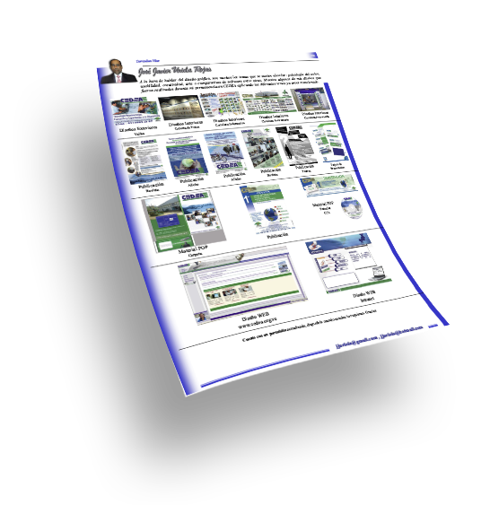
Proyecto: CEDEA
CENTRO EURO VENEZOLANO
DE DESARROLLO EMPRESARIAL ARAGUA
Reallizado por: José Javier Uriola Rojas

Slide 6

Proyecto: LINCOLN ELECTRIC
Reallizado por: José Javier Uriola Rojas

Slide 7
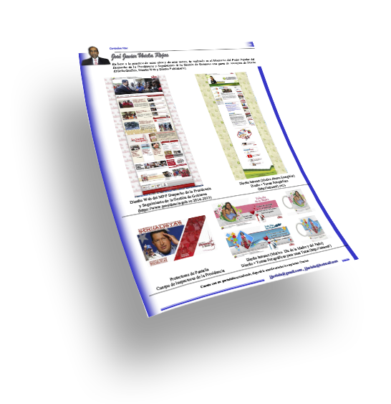
Proyecto: DESPACHO DE LA PRESIDENCIA
Reallizado por: José Javier Uriola Rojas

Slide 8

Proyecto: GUARDIA DE HONOR
Reallizado por: José Javier Uriola Rojas

Slide 9

Proyecto: DESPACHO DE LA PRESIDENCIA
Reallizado por: José Javier Uriola Rojas

Slide 10

Proyecto: MINPPIBES
Reallizado por: José Javier Uriola Rojas

Slide 11

Proyecto: MINPPIBES
Reallizado por: José Javier Uriola Rojas

Slide 12

Proyecto: MINPPIBES
Reallizado por: José Javier Uriola Rojas

Slide 13

Proyecto: SAIME
Reallizado por: José Javier Uriola Rojas

Slide 14

Proyecto: SAIME
Reallizado por: José Javier Uriola Rojas

Slide 15

CNTI certifica a portales web de instituciones del Estado

Slide 16
Pero….. ¿Como inicio?

Slide 17
Refrigerio
SOLAMENTE Instructor.

Slide 18
Vamos a dar un Vistazo Rápido al Mundo del Desarrollo Web
Bienvenidos
a este fascinante campo.

Slide 19

Curso de Diseño Web
Facilitador: José Javier Uriola Rojas

Slide 20

Diseño Web
01

Slide 21

Fundamentos del diseño UX/UI
UX (User Experience) y
UI (User Interface)

Slide 22
Fundamentos del diseño UX/UI
Experiencia de Usuario (UX):
Se enfoca en crear productos que sean útiles, usables y agradables para el usuario. Investiga y comprende las necesidades y comportamientos del usuario para optimizar la interacción.

Slide 23
Fundamentos del diseño UX/UI
Interfaz de Usuario (UI):
Se centra en la parte visual del producto: los colores, la tipografía, los botones y la disposición de los elementos.

Slide 24
Fundamentos del diseño UX/UI
¿Qué es UX y UI?
A pesar de que el UX (User Experience) y UI (User Interface) tienen nombres parecidos son completamente diferentes.
Uno hace referencia a la experiencia y sensación del usuario,
El otro está dirigido hacia un lado más racional de la navegación.

Slide 25


Slide 26
¿Que significa wireframe?
Es el desarrollo del esquema visual, generalmente en blanco y negro, que representa la estructura básica y la disposición de una página web o aplicación. Se utiliza para planificar la disposición de los elementos, la navegación y la funcionalidad, sin entrar en detalles de diseño como color, tipografía o imágenes.

Slide 27
¿Que significa wireframe?
Los wireframes pueden ser creados a mano con lápiz y papel, o utilizando herramientas digitales

Slide 28
Software Estándar de la Industria
Adobe Photoshop: Edición de imágenes basadas en píxeles (fotografías)
Adobe Illustrator: Diseño de gráficos vectoriales
Adobe InDesign: Diseño editorial y la maquetación

Slide 29
Herramientas de Diseño UX/UI
Figma: Crea diseño de interfaces basada en la nube que permite la colaboración en tiempo real.
Sketch: Diseño de interfaces digitales (solo para macOS).
Adobe XD Crea diseños interactivos de sitios web, aplicaciones móviles y otras interfaces digitales, permitiendo a los diseñadores visualizar, prototipar y probar la experiencia del usuario antes de la implementación

Slide 30
Herramientas Accesibles y Emergentes
Canva: Diseño gráfico en línea, ideal para no diseñadores y para crear rápidamente gráficos para redes sociales, presentaciones y otros materiales de marketing a partir de plantillas..
Procreate: Una potente aplicación de ilustración y pintura digital para iPad.
Herramientas con IA: Plataformas como Midjourney o DALL-E 3.

Slide 32
Desarrollo Front-end vs. Back-end
El front-end se refiere a la parte visible y con la que interactúa el usuario, como la interfaz gráfica y los elementos con los que se puede hacer clic o ingresar datos.
El back-end es la parte interna y no visible que maneja la lógica del negocio, la base de datos y la comunicación con el servidor.
Comprender esta diferencia es fundamental para cualquiera que quiera sumergirse en el mundo del desarrollo web.

Slide 33
Desarrollo Front-end vs. Back-end
Front-end (o lado del cliente):
Es la capa de la aplicación que el usuario ve y con la que interactúa directamente. Incluye elementos como la interfaz de usuario (botones, menús, formularios), el diseño visual, la presentación de la información y la navegación. Los desarrolladores front-end se encargan de crear la experiencia del usuario y asegurarse de que sea atractiva y fácil de usar.

Slide 34
Desarrollo Front-end vs. Back-end
Back-end (o lado del servidor):
Es la parte de la aplicación que funciona en el servidor y que no es visible para el usuario. Se encarga de procesar las solicitudes del front-end, acceder a la base de datos, realizar cálculos y lógica de negocio, y enviar la información necesaria de vuelta al front-end. Los desarrolladores back-end se enfocan en la seguridad, el rendimiento, la escalabilidad y la eficiencia de la aplicación.

Slide 36
¿Cómo funciona la web?
Cliente, servidor, navegadores
La web opera bajo un modelo “cliente-servidor”.
Cliente:
Es el dispositivo del usuario (computadora, teléfono) y el software que utiliza para acceder a la web, principalmente el “navegador” (Chrome, Firefox, Safari).

Slide 37
¿Cómo funciona la web?
Cliente, servidor, navegadores
La web opera bajo un modelo “cliente-servidor”.
Servidor:
Es una computadora potente que almacena los archivos del sitio web (código, imágenes, bases de datos) y está conectada a internet permanentemente.

Slide 38
¿Cómo funciona la web?
Cliente, servidor, navegadores
La web opera bajo un modelo “cliente-servidor”.
Cuando un usuario escribe una dirección web en su navegador, este envía una solicitud al servidor correspondiente. El servidor procesa la solicitud, encuentra los archivos necesarios y los envía de vuelta al cliente. El navegador interpreta estos archivos y los muestra como una página web.

Slide 39

HTML
02
"info.cern.ch”

Slide 40
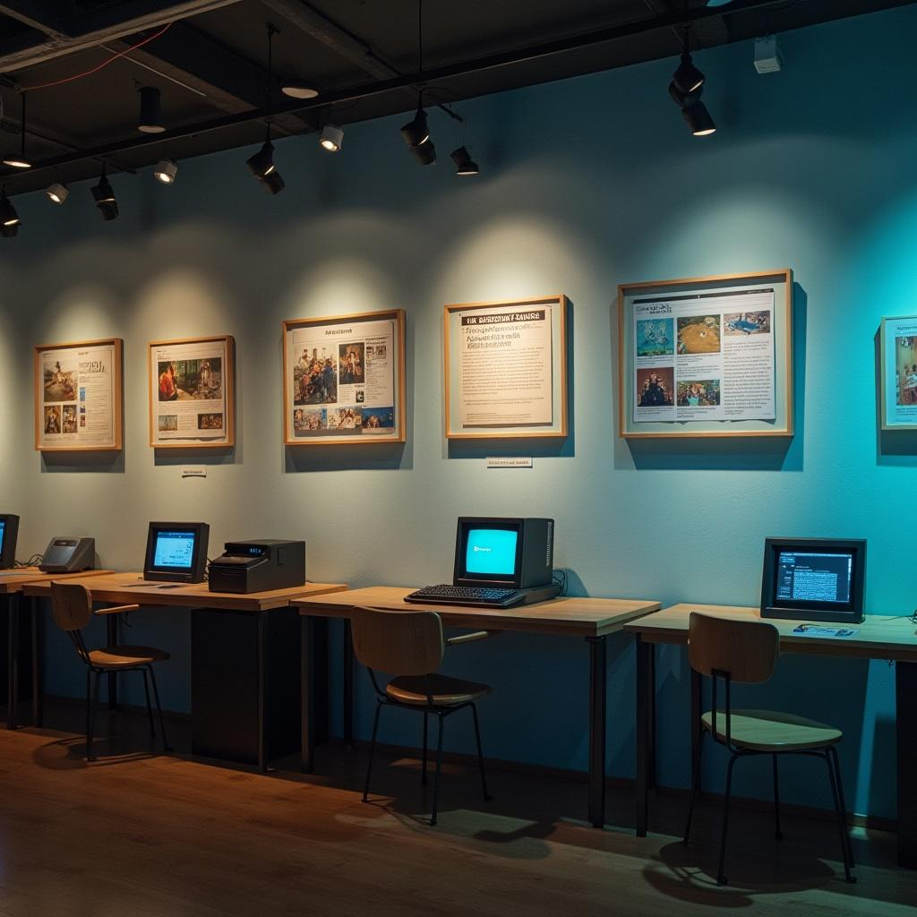
Historia de HTML y HTML5
HTML ha evolucionado significativamente desde sus inicios. En esta sección, exploraremos cómo ha cambiado desde su creación hasta la llegada de HTML5, que trajo características nuevas como el soporte para video y audio, así como mejoras en la semántica y accesibilidad. Entender esta evolución es clave para utilizar HTML de manera efectiva en el desarrollo web.

Slide 41
Historia de HTML y HTML5
HTML ha evolucionado significativamente desde sus inicios. En esta sección, exploraremos cómo ha cambiado desde su creación hasta la llegada de HTML5, que trajo características nuevas como el soporte para video y audio, así como mejoras en la semántica y accesibilidad. Entender esta evolución es clave para utilizar HTML de manera efectiva en el desarrollo web.

Slide 42
Historia de HTML y HTML5
HTML ha evolucionado significativamente desde sus inicios. En esta sección, exploraremos cómo ha cambiado desde su creación hasta la llegada de HTML5, que trajo características nuevas como el soporte para video y audio, así como mejoras en la semántica y accesibilidad. Entender esta evolución es clave para utilizar HTML de manera efectiva en el desarrollo web.

Slide 43
Estructura básica de un documento HTML
Conocer la estructura básica de un documento HTML es esencial para cualquier desarrollador web. Vamos a aprender sobre elementos como <!DOCTYPE html>, <html>, <head> y <body>, y cómo cada uno de ellos contribuye a la creación de una página web. Comprender esta estructura es el primer paso hacia la creación de un contenido web bien organizado.

Slide 44
Importancia de las etiquetas semánticas
Las etiquetas semánticas en HTML son fundamentales para la accesibilidad y el SEO. Hablaremos de etiquetas como <header>, <nav>, <main>, y otras que ayudan a estructurar el contenido de manera lógica y accesible. Al utilizarlas correctamente, mejoramos la comprensión del contenido por parte de los navegadores y motores de búsqueda, lo que resulta en una mejor experiencia para los usuarios.

Slide 45

Conclusiones
Hoy hemos explorado herramientas esenciales para el desarrollo web y la historia de HTML. Comprender la estructura básica de un documento HTML y la importancia de las etiquetas semánticas nos dará una base sólida para el diseño web. Recuerda, ¡la práctica es clave! Experimenta y juega con lo que has aprendido.

Slide 46

Thank you!
Do you have any questions?
+00 000 000 000

